Slide 1


Бюджетное учреждение Ханты-Мансийского автономного округа – Югры «Центр спортивной подготовки сборных команд Югры»
Организация работы
по предотвращению допинга в спорте
и борьбе с ним на территории
Ханты-Мансийского автономного
округа-Югры
Ханты-Мансийск
2023

Slide 2


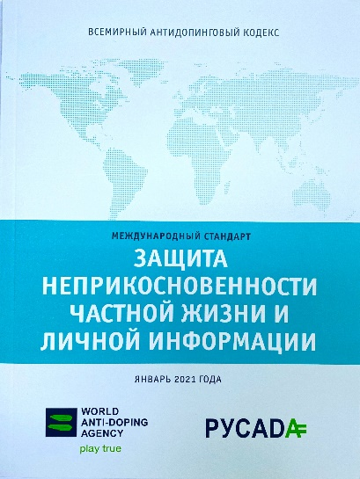
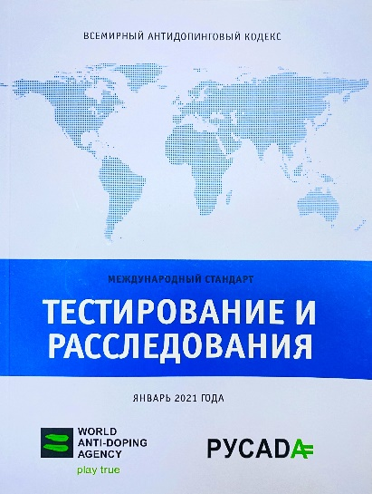
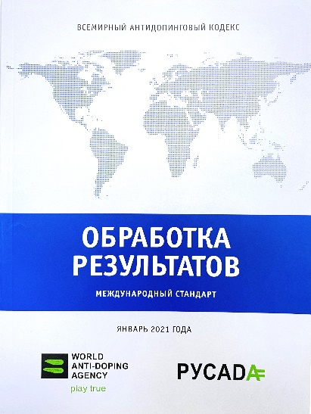



Нормативные документы, регулирующие антидопинговую деятельность на международном уровне
Всемирный антидопинговый кодекс ВАДА 2021
(4-я редакция)
- Международные стандарты

Slide 3
Документы регулирующие антидопинговую деятельность в Российской Федерации
- Федеральный закон от 4 декабря 2007 г. N 329-ФЗ «О физической культуре и спорте в Российской Федерации»
- Приказ Министерства спорта РФ от 24 июня 2021 г. N 464 «Об утверждении Общероссийских антидопинговых правил»
- Стратегия развития физической культуры и спорта в Российской Федерации на период до 2030 года
- Концепция развития детско-юношеского спорта в Российской Федерации до 2030 года
- Концепция подготовки спортивного резерва в Российской Федерации до 2025 года
- Концепция развития дополнительного образования детей до 2030 года

Slide 4
Документы регулирующие антидопинговую деятельность в ХМАО-Югре
-Концепция развития физической культуры и спорта в Ханты – Мансийском автономном округе Югре на период до 2030 года
-Программа развития детско-юношеского спорта в Ханты-Мансийском автономном округе - Югре до 2030 года и План мероприятий Ханты-Мансийского автономного округа - Югры по реализации Концепции развития детско-юношеского спорта в Российской Федерации до 2030 года, I этап (2022 - 2024 годы)
-Комплекс мер антидопинговой политики в Ханты – Мансийском автономном округе – Югре

Slide 5
Взаимодействие в реализации антидопинговой политики в ХМАО-Югре
Министерство спорта Российской Федерации
Департамент физической культуры и спорта Ханты-Мансийского автономного округа-Югры
Российское антидопинговое агентство «РУСАДА»
Бюджетное учреждение «Центр спортивной подготовки сборных команд Югры»
Бюджетное учреждение «Клинический врачебно-физкультурный диспансер»
Органы управления физической культурой и спортом муниципальных образований Ханты-Мансийского автономного округа – Югры
Организации, реализующие дополнительные образовательные программы спортивной подготовки в ХМАО-Югре
Региональные спортивные федерации по видам спорта ХМАО-Югры

Slide 6
Документы регламентирующие антидопинговую деятельность БУ «ЦСПСКЮ»
- Соглашение о сотрудничестве Бюджетного учреждения Ханты-Мансийского автономного округа – Югры «Центр спортивной подготовки сборных команд –Югры» и физкультурно-спортивными организациями, осуществляющими подготовку спортивного резерва»
- Соглашение о сотрудничестве между Бюджетным учреждением Ханты-Мансийского автономного округа – Югры «Центр спортивной подготовки сборных команд Югры» и спортивной федерацией (по виду спорта)
- Соглашение о сотрудничестве и информационном взаимодействии в сфере медицинского и медико-биологического обеспечения спортсменов спортивных сборных команд Ханты-Мансийского автономного округа – Югры и Бюджетным учреждением «Клинический врачебно-физкультурный диспансер»
- Порядок взаимодействия Бюджетного учреждения Ханты-Мансийского автономного округа – Югры «Центр спортивной подготовки сборных команд Югры» с организациями, осуществляющими спортивную подготовку на территории Хаты-Мансийского автономного округа – Югры, по вопросам предотвращения допинга в спорте и борьбе с ним
- Соглашения о сотрудничестве между Бюджетным учреждением Ханты-Мансийского автономного округа – Югры «Центр спортивной подготовки сборных команд Югры» и ФГБОУ ВО «Югорский государственный университет», БУ ВО «Сургутский государственный университет», ФГБОУ ВО «Нижневартовский государственный университет»

Slide 7
Реализация функций в БУ «ЦСПСКЮ»:
- формирование текущих и перспективных планов работы в сфере антидопингового обеспечения спортивных сборных команд Ханты-Мансийского автономного округа – Югры
-организация и контроль ознакомления спортсменов ССК ХМАО-Югры, тренеров и иных специалистов при их приеме на работу и в период действия трудового договора с общероссийскими антидопинговыми правилами и антидопинговыми правилами, утвержденными международными антидопинговыми организациями
-планирование, организация и проведение в Ханты-Мансийском автономном округе – Югре информационных мероприятий (семинаров, лекций, конференций, викторины и иные мероприятия) по вопросам противодействия применению допинга в спорте
-разработка и издание методических материалов (печатная продукция, презентации, лекции и т.п.) по антидопинговой тематике
-подготовка информационно-аналитических материалов по вопросам, относящимся к компетенции Отдела антидопингового обеспечения
-подготовка и размещение информации по вопросам антидопингового обеспечения спортивных сборных команд Ханты-Мансийского автономного округа – Югры на официальном сайте БУ «ЦСПСКЮ» в сети Интернет

Slide 8
Реализация функций в соответствии:
-План работы Управления по методико-аналитической работе и координации деятельности организаций, осуществляющих подготовку спортивного резерва БУ «ЦСПСКЮ»
-План проведения региональных методических и прочих мероприятий, касающихся подготовки спортивного резерва
-План-график антидопинговых информационно-образовательных мероприятий для спортсменов, персонала спортсменов и иных лиц в Ханты-Мансийском автономном округе – Югре

Slide 9
Организация и проведение семинаров, вебинаров (в том числе с участием РАА «РУСАДА») и прочих мероприятий

Slide 10
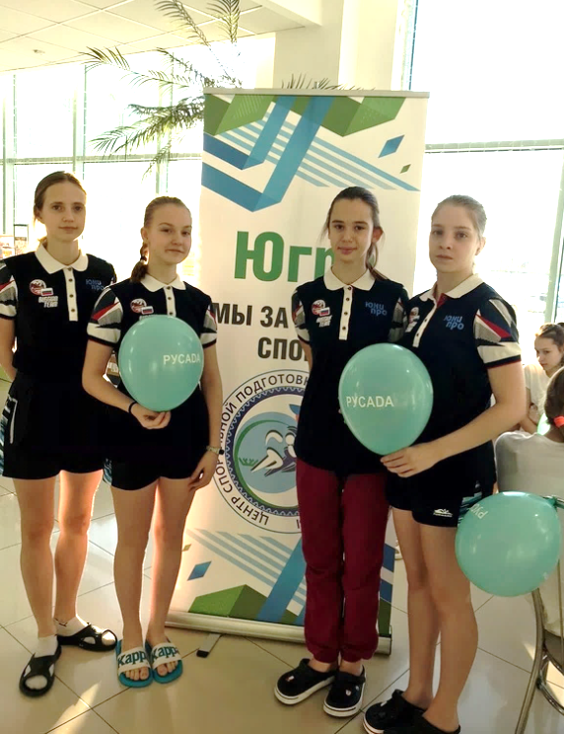
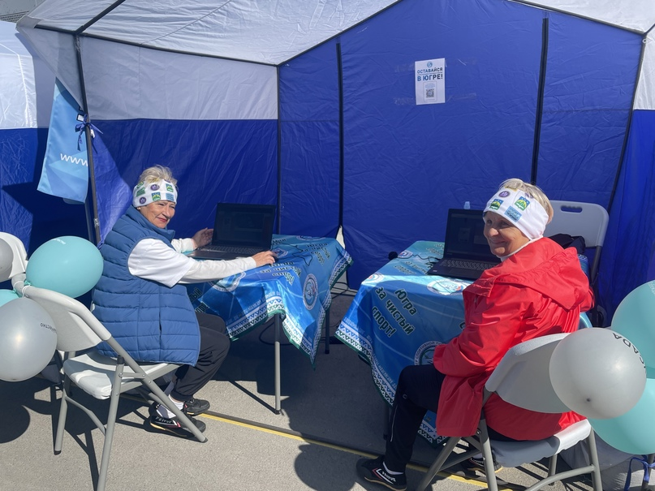
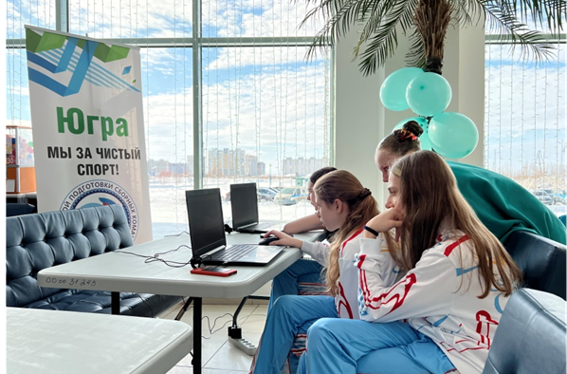

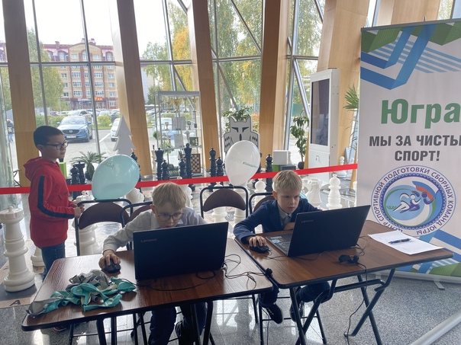
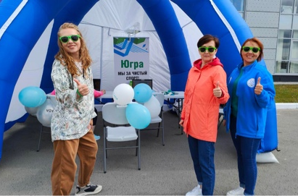
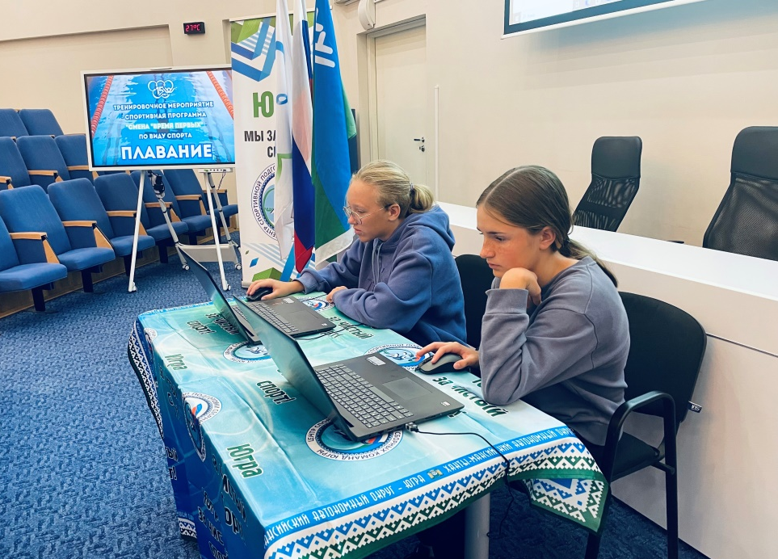
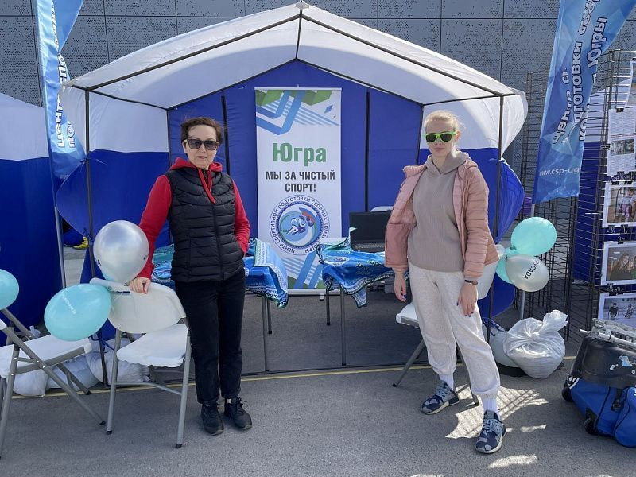
Проведение
антидопинговой
викторины
«Играй честно»

Slide 11
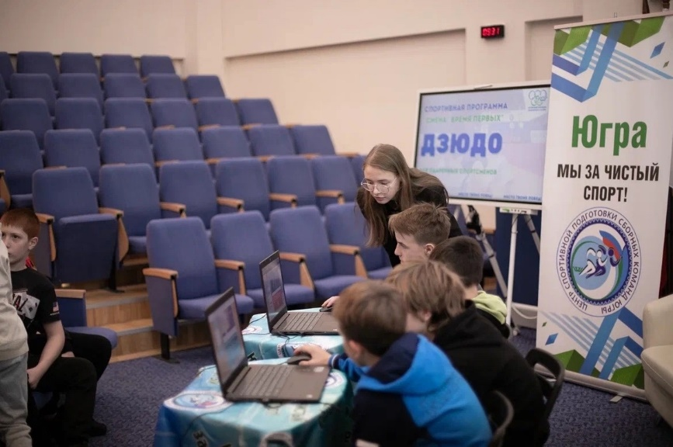
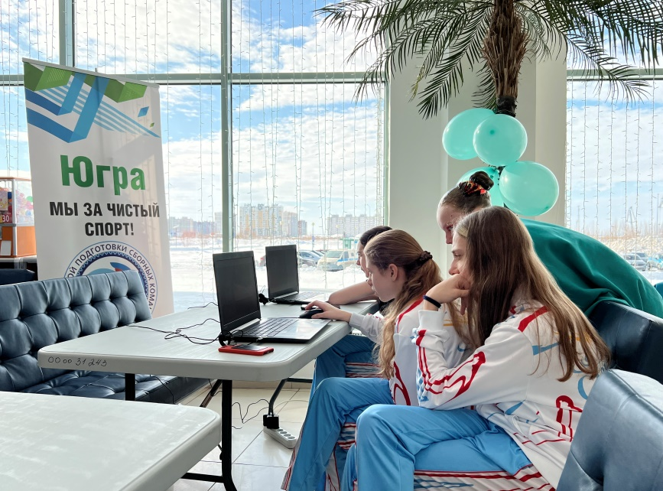



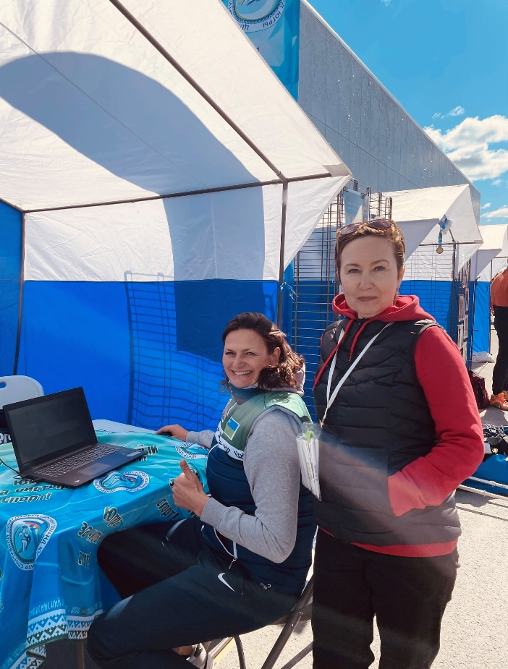

Slide 12
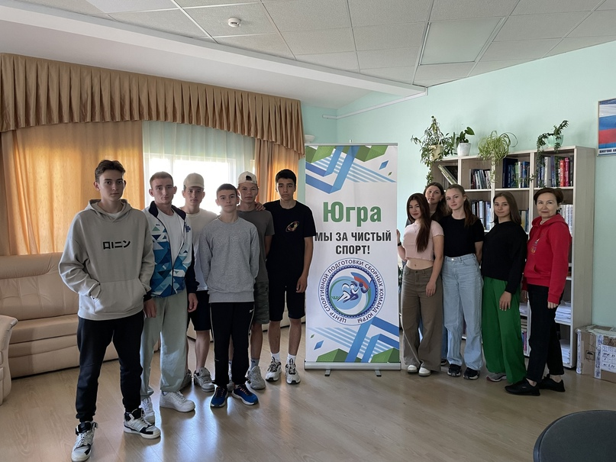
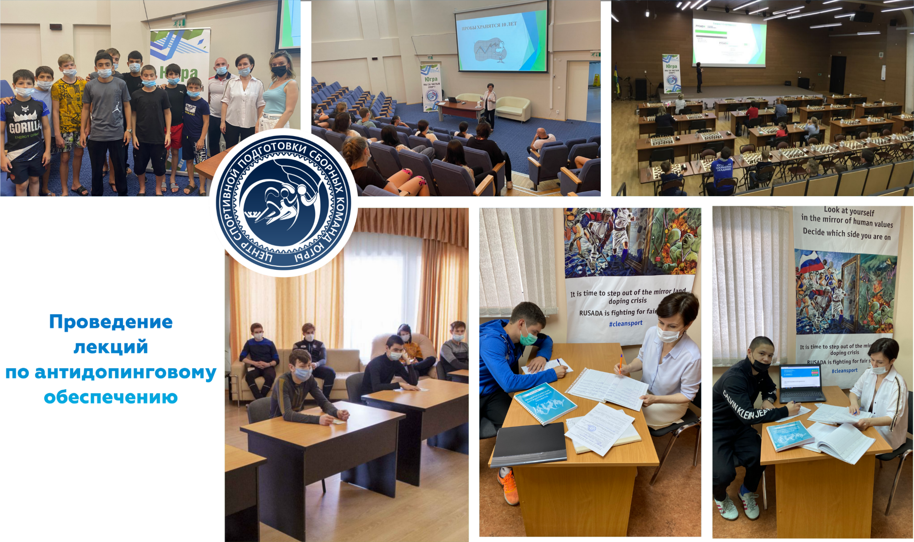
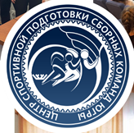
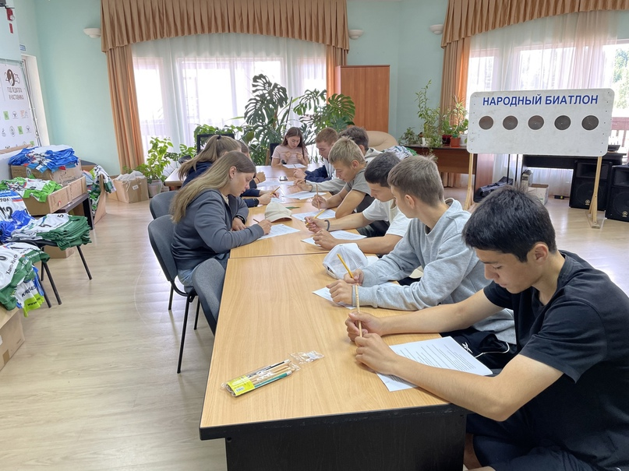
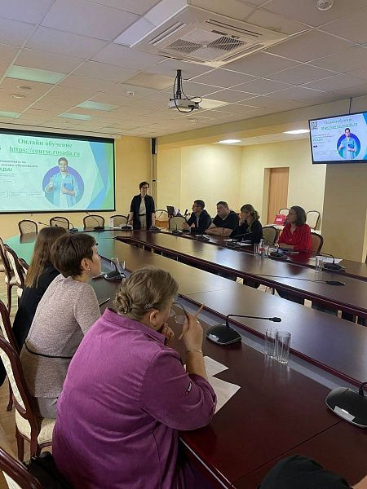
Проведение информационно- образовательных мероприятий по антидопингу

Slide 13
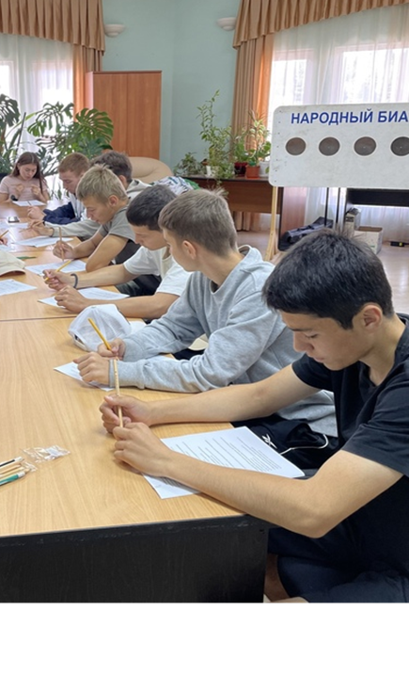
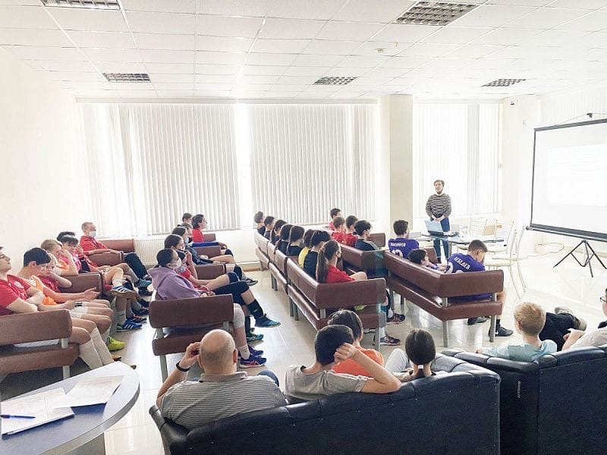
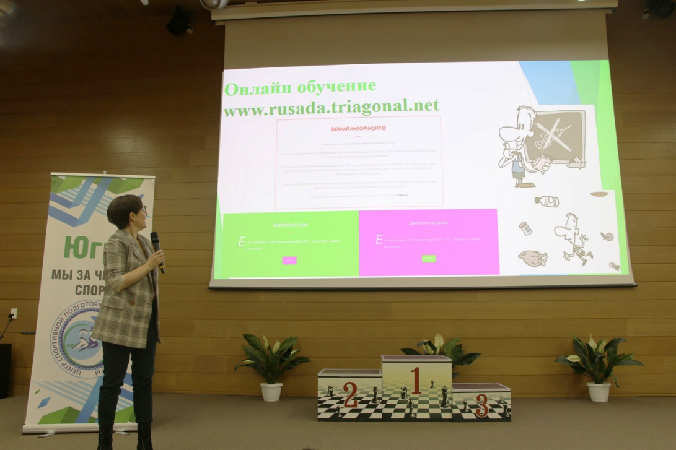

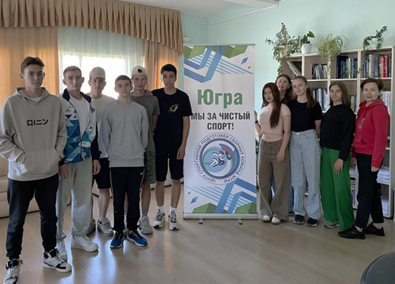
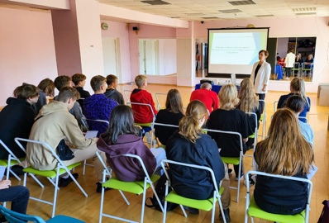
Проведение информационно- образовательных мероприятий по антидопингу

Slide 14
Физкультурно-спортивные организации ХМАО-Югры
Раздел «Антидопинг» на официальных сайтах
Органы управления физической культурой и спортом муниципальных образований ХМАО – Югры
Региональные спортивные федерации по видам спорта ХМАО-Югры
количество организаций

Slide 15
Раздел «План мероприятий, направленных на предотвращение допинга в спорте и борьбу с ним» в программах спортивной подготовки по видам спорта
Количество организаций

Slide 16

Назначение лица, ответственного за антидопинговую работу

Slide 17
Онлайн-курс «Ценности спорта»
(обучающиеся с 7 до 14 лет)
Количество организаций

Slide 18
Онлайн-курс «Антидопинг»
(обучающиеся старше 14 лет)
Количество организаций

Slide 19
Онлайн-курс «Антидопинг»
(тренеры-преподаватели)
Количество организаций

Slide 20
Онлайн-курс «Антидопинг»
(специалисты ФК и С, ответственные за антидопинговую работу)
Количество организаций

Slide 21
Информирование спортивного сообщества автономного округа о мерах ответственности за нарушение антидопинговых правил, пропаганды нетерпимого отношения к допингу в спорте в социальных сетях, средствах массовой информации, официальных интернет ресурсах

Slide 22
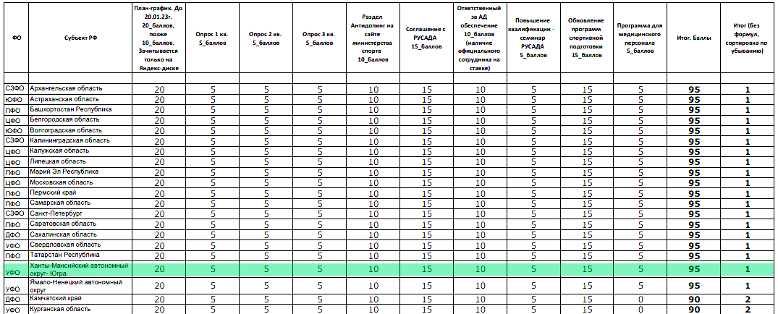
Рейтинг регионов на сайте РАА «РУСАДА» 2023 год

Slide 23
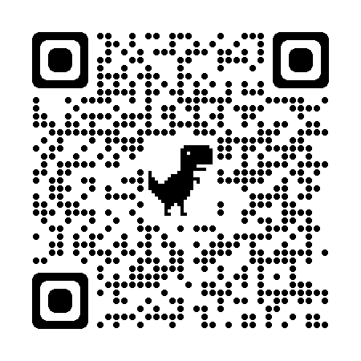

БУ ХМАО-Югры «Центр спортивной подготовки сборных команд – Югры»
Отдел Антидопингового обеспечения тел: 8 (3467) 33-53-06
Адрес: г. Ханты-Мансийск ул. Отрадная 9
Спасибо за внимание! https://www.csp-ugra.ru/uchrezhdeniya/ dokumenty/meditsinskoe-obespecheniya/
Отдел антидопингового обеспечения:

